Slide 1
🎬 MovieMood 🎬
〜 あなたの「今の気分」が、次に観る映画を決める。 〜
Laravel × TMDB API
Webアプリ開発
安部 夏南子
https://github.com/ivyc259001abe/MovieMood

Slide 2
目次 – AGENDA –
本日の発表内容
01. 開発背景とターゲット
なぜこのアプリを作ったのか
04.設計・環境
開発環境
02. 主な機能と雰囲気タグ
直感的に選べる4つの感情タグ
05. デモ
実演
質疑応答
03. システム技術構成
使用言語とフレームワーク
06.まとめ
全体通して
MovieMood

Slide 3
01.開発背景とターゲット
既存サービスで感じていた課題と解決
💡 課題・背景
従来のレビューサイトは
「観た後」の評価が中心。
「観る前のワクワク感や理由」をネタバレなしでメモしておきたいニーズに応えるため開発しました。
🎯 ターゲット層
・映画鑑賞が趣味の人
・次に観る映画候補を期待度と一緒にメモしておきたい人
・映画好き同士で感想を共有したい人
MovieMood
Notes:
「既存の映画レビューサイトは『ジャンル別』や『評価の点数別』で探すものが多く、『今の気分（泣きたい、スカッとしたい等）』にピッタリ合う作品を直感的に探せるサービスがあったら便利だと感じ開発しました。」

Slide 4
02.主な機能と雰囲気タグ
直感的な感情体験で繋がる4つのタグ選定
🎬 機能のポイント
・TMDB APIによる映画情報自動取得
・「鑑賞前 / 鑑賞後」のワンタッチ切替
・「みたい！」登録＆いいね・コメント機能
🏷️ 4つの感情タグ
・#号泣 ：ヒューマンドラマ・
恋愛の感動展開
・#スカッと ：アクション・復讐劇
の爽快感
・#ハラハラ ：スリラー・サバイ
バルの緊張感
・#キュン ：青春・ロマコメ
のときめき
MovieMood
Notes:
TMDB APIによる自動取得: 「映画データ（ポスター画像やあらすじ等）をAPI連携で自動取得し、入力の手間を省いています。」
感情タグ選定: 「単なるジャンル（アクション、ホラー等）ではなく、『号泣』『スカッと』など『鑑賞後にどういう気分になりたいか』というユーザーの感情に寄り添ったタグ設計にこだわりました。」

Slide 5
03.システム技術構成
使用している技術スタックとフロントエンドの工夫
🛠️ 技術スタック
・バックエンド: PHP 8.x /
Laravel
・フロントエンド: Blade /
Vanilla JS / Tailwind CSS
・外部API: TMDB API
・DB: MySQL
・バージョン管理 / インフラ:
Git・GitHub / Docker (Sail)
✨ UI/UXの工夫
・評価スライダー操作に連動した背景色の動的変更（JavaScript）
・タブ切り替えによる投稿フォームとタグ一覧の柔軟な画面切り替え
MovieMood
Notes:
Vanilla JS選定理由: 「React等のフレームワークを使わず標準JavaScriptにすることで、動作を軽量に保ちつつ動的なUI（スライダー連動）を実現しました。」
Tailwind CSS / Blade: 「BladeテンプレートでUIコンポーネントを共通化し、Tailwind CSSでレスポンシブなデザインをスピーディーに構築しています。」
「Laravel Sailを利用して、PHP、MySQL、phpMyAdminをDockerコンテナとして構築しました。ローカルPCの環境依存（OSやバージョンの違い）によるエラーを防ぎ、本番環境に近いコンテナ分離環境で安全に開発を進めるためです。」

Slide 6
04.データベース設計 & Docker環境
パフォーマンスと環境統一を考慮した構造
🐳 3コンテナ分離構成
・laravel.test: アプリ実行
・mysql: データの保存・管理
・phpmyadmin: GUIでのDB管理
※開発環境の再現性向と
独立性を確保
🔗 効率的なデータ構造
・TMDBデータのキャッシュによる通信最適化
・複数タグを紐づける
「多対多（中間テーブル
）」構造
・Eloquent ORMによるSQLインジェクション防止
MovieMood

Slide 7
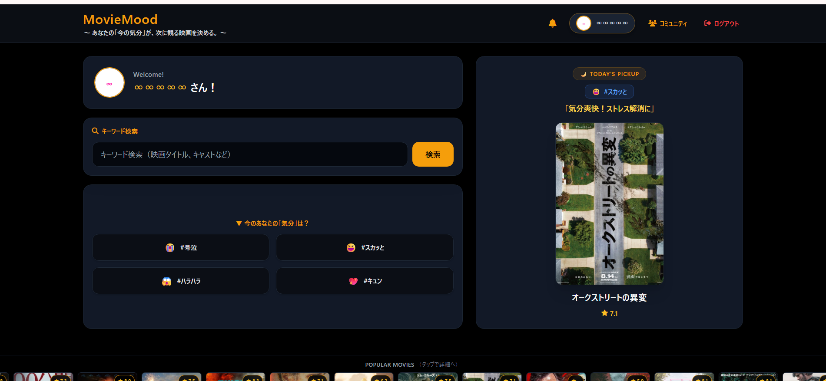
05.デモ
MovieMood
〜 あなたの「今の気分」が、次に観る映画を決める。 〜
MovieMood
Notes:
🎬 デモの実演手順
1. 映画詳細ページ（統一された上下レイアウト）
2. タブ切り替え（鑑賞後 ↔ 鑑賞前）
3. 評価スライダーと気分タグの選択
4. レビュー投稿および「いいね・コメント」

Slide 8
06.まとめ
■ 開発を通した気づき・反省点
・当初の画面・機能設計の甘さとスケジュール管理の難しさを実感
・実装を通して自身のコード理解度の不足を痛感
■ 得られた成果・学び
・課題に直面する中で、バックエンド（Laravel）と画面の構造理解が深まった
・レスポンシブ（UI/UX）対応など、ユーザー視点の画面改善を実施
■ 今後の展開（追加したい機能）
・「気分×天気API」連携（例：雨の日にピッタリな映画の提案）
・UIデザインのアップデートと感情タグのバリエーション拡張
MovieMood

Slide 9
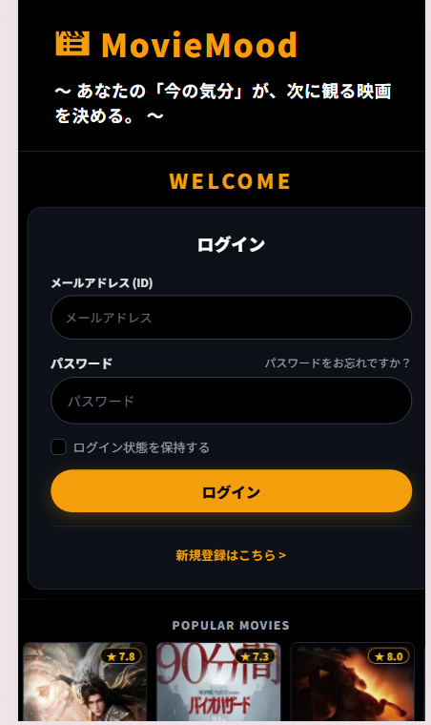
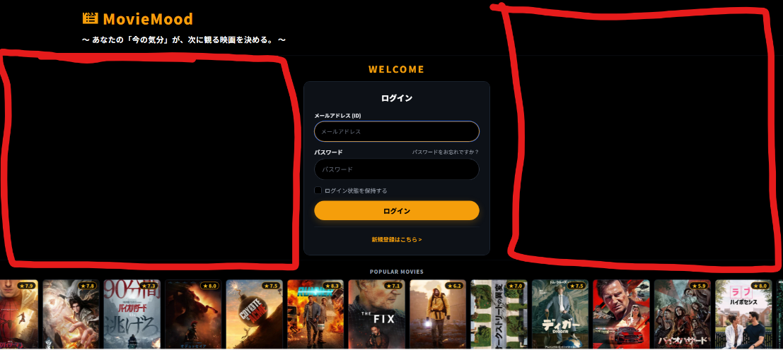
UI / USの改善
ログイン画面 （スマホ）
PC版のレイアウト・・・
スマホ版はスッキリ
etc
ログイン画面（PC）

Slide 10
質疑応答
Q&A
MovieMood
Notes:
「画面の見た目（UI/UX）とデータ構造の連動です。感情タグごとの絞り込みを中間テーブル（多対多）で正確に取得しつつ、フロントエンドでスライダーやタグ切り替えをスムーズに見せる部分の調整にこだわりました。」

Slide 11
ご清聴ありがとうございました
THANK YOU
MovieMood

